Slide 1


Seminář pro příjemce k Výzvě č. 31_22_045
Budování kapacit dětských skupin dle zákona č. 247/2014 Sb., o poskytování služby péče o dítě v dětské skupině a o změně souvisejících zákonů – veřejný sektor
Odbor Národního plánu obnovy a PŠČS
25. 3. 2025

Slide 2

Obsah semináře
Zdroje informací
Právní akt
Realizace projektu a Změny v projektu
Rozpočet a Způsobilé výdaje
Veřejné zakázky a Veřejnosprávní kontrola na místě
Publicita
Indikátory a Udržitelnost
Notes:
Jen pro představu, že máme i jiné výzvy než pro veřejný sektor

Slide 3
Zdroje informací
Obecná pravidla pro žadatele a příjemce a jejich přílohy
Specifická pravidla pro žadatele a příjemce výzvy č. č. 31_22_045
Pokyny potřebné v rámci administrace projektové žádosti v aplikaci ISKP14+ portálu MS2014+
Prvky povinné publicity ke stažení

Slide 4
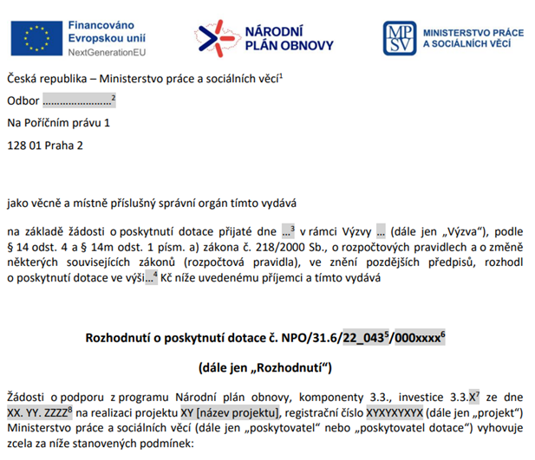
Vydání právního aktu
Právní akt
Vydán zpravidla do 1 měsíce od výběru příslušné žádosti o podporu k financování nebo od splnění případných podmínek stanovených výzvou nebo výběrovou komisí.
Maximální lhůta stanovena na 6 měsíců od data schválení projektu k financování - tato lhůta dána žadatelům na doplnění podkladů, např. stavebního povolení s nabytím právní moci.

Slide 5

Údaje nutné k přípravě právního aktu
Skutečné datum zahájení realizace projektu
Harmonogram realizace projektu/akce včetně plánu finančního plnění
Aktualizovaná data indikativního rozpočtu
Aktualizované dokumenty předložené v rámci žádosti o podporu
Číslo bankovního účtu příjemce
Případné podmínky realizace vzešlé ze závěrů výběrové komise
Notes:
Vypíchnem, že i mohou nyní upravovat rovnou i konec na 30.4.2026?

Slide 6

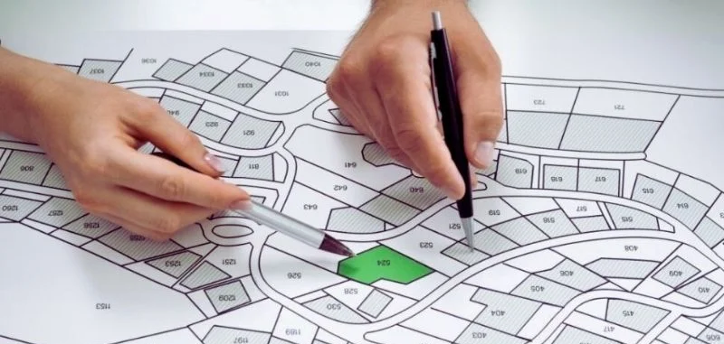
Dokumenty nutné k přípravě právního aktu
Prokázání vlastnických vztahů k nemovitostem
Stavební povolení s vyznačeným nabytím právní moci či obdobný dokument
Čestné prohlášení k vyloučení střetu zájmů
Čestné prohlášení k vyvázání se z veřejné podpory (v případě zaměstnaneckých dětských skupin) podle typu subjektu

Slide 7


Urychlení přípravy právních aktů u projektů schválených s výhradou
V případě, kdy se závěry výběrové komise souhlasíte, můžete se vzdát práva podání žádosti o přezkum, a to ihned po obdržení Vyrozumění o doporučení projektu k podpoře s výhradou (jedná se o 15 kalendářních dnů od dne doručení Vyrozumění, kdy musí vlastník komponenty vyčkat na právo příjemce možnosti využít přezkumného řízení)
Můžeme Vám zajistit podepsané Vyrozumění o doporučení projektu k financování, (možno využít při právních úkonech dříve než dojde k vydání samotného právního aktu)
Urychlení na straně příjemce: detailně nastudovat požadavky potřebné k vydání právního aktu - doložit potřebná doplnění včas a najednou

Slide 8
Realizace projektu
Časový rámec realizace projektu
Zahájení projektu není časově omezeno, je však třeba respektovat níže uvedené vymezení časové způsobilosti výdajů:
počátek časové způsobilosti výdaje pro projekty s úspěšně ukončenou stavbou před datem podání žádosti o podporu, a to v případě, kdy 1) k datu podání žádosti o podporu dosud nedošlo k zápisu do Evidence dětských skupin, nebo 2) k zápisu do Evidence dětských skupin již došlo, avšak zápis nebyl proveden dříve než 18. 3. 2022 a zároveň byly všechny stavební práce úspěšně ukončeny před zápisem do Evidence dětských skupin:
datum uskutečnění zdanitelného plnění na účetním dokladu a vznik výdaje, tj. úhrada
po 1. 2. 2020; smlouva s dodavatelem musí být uzavřena po 1. 2. 2020.

Slide 9
Realizace projektu
Počátek časové způsobilosti výdaje pro neukončené projekty k datu podání žádosti o podporu:
datum uskutečnění zdanitelného plnění na účetním dokladu a vznik výdaje, tj. úhrada
po 1. 2. 2020; smlouva s dodavatelem může být uzavřena před 1. 2. 2020.

Slide 10
Realizace projektu
Ukončení realizace projektu
Datem ukončení realizace projektu se rozumí datum, do kterého budou prokazatelně uzavřeny všechny aktivity projektu. Tuto skutečnost je třeba doložit kromě vlastních výstupů projektu také pořízenou fotodokumentací všech vnitřních a vnějších prostor a protokolem o předání a převzetí díla (např. dodávky staveb, přístrojů a zařízení, dokladem o zprovoznění, dokladem o kolaudaci, akceptačním protokolem) a Udělením oprávnění k poskytování služby péče o dítě v dětské skupině, resp. zápisem do Evidence dětských skupin (informaci o datu udělení oprávnění uvede příjemce v závěrečné zprávě o realizaci, VK NPO 3.3 ověří tuto skutečnost náhledem do Evidence).
Příjemce je povinen dokončit projekt nejpozději v termínu uvedeném v právním aktu.

Slide 11
Realizace projektu
Datum podepsání protokolu o předání a převzetí stavby nesmí překročit termín ukončení realizace projektu, uvedený v právním aktu. Pokud není k datu ukončení realizace projektu doložen kolaudační souhlas nebo kolaudační rozhodnutí, musí být takový dokument doložen s první zprávou o udržitelnosti projektu.
Realizace projektu musí být ukončena nejpozději 30. 4. 2026. Do tohoto data musí být rovněž uhrazeny veškeré způsobilé výdaje.

Slide 12
Realizace projektu
Monitorování projektů
se uskutečňuje prostřednictvím:
průběžných/závěrečných zpráv o realizaci projektu (dále jen „Zpráva“ nebo „ZoR projektu“), které jsou přílohou žádostí o platbu (dále jen „ŽoP),
průběžných/závěrečných zpráv o udržitelnosti projektu (dále jen „Zpráva“ nebo „ZoU“ projektu).

Slide 13
Realizace projektu
V případech, kdy bude dětskou skupinu provozovat subjekt odlišný od příjemce podpory, doloží příjemce v průběhu realizace projektu k odsouhlasení návrh dohody/smlouvy o provozu DS. Takovýmito subjekty mohou být např. dobrovolný svazek obcí, organizační složky státu a jimi zřizované příspěvkové organizace (např. fakultní nemocnice) nebo ústavy Akademie věd.
Jako přílohu závěrečné zprávy o realizaci pak doloží uzavřenou dohodu/smlouvu s provozujícím subjektem. Tato dohoda/smlouva musí respektovat všechny podmínky vyplývající z právního aktu o podpoře projektu z RRF, (zejm. podmínky veřejné podpory. udržitelnosti ad.).

Slide 14
Realizace projektu
Závěrečná zpráva o realizaci projektu
Závěrečné vyhodnocení akce představuje uzavření administrace projektu. Příjemce mimo běžné dokladování v průběžných zprávách o realizaci předloží:
Stanovisko zpracovatele energetického posouzení dle závazného vzoru, který je přílohou č. 20 těchto Pravidel. Relevantní pouze pro projekty se stavební částí.
Potvrzení o splnění požadavků/podmínek DNSH vyplývajících z kontrolního protokolu, jenž byl předkládán k žádosti o podporu, které je přílohou č. 19 těchto Pravidel.
Čestné prohlášení k Red flags, jejichž vzor je přílohou Specifických pravidel, případně výzvy.
Zápis do evidence dětských skupin.

Slide 15
Realizace projektu
Naplnění indikátorů
Datum splnění cílové hodnoty stanovuje žadatel v žádosti o podporu.
Datum je uvedené v právním aktu a pro příjemce je závazné.
Příjemce je povinen udržet dosažené hodnoty indikátorů a zachovat výsledky projektu po dobu
10 let od zahájení doby udržitelnosti.
Nedodržení stanoveného termínu dosažení cílové hodnoty či jeho udržení po stanovenou dobu podléhá sankci dle právního aktu.
Bližší informace k indikátorům jsou uvedeny v kap. 14 Obecných pravidel, ve Specifických pravidlech vydaných k příslušné výzvě a případně v jejich příloze (Metodické listy indikátorů ).

Slide 16
Realizace projektu
Časté chyby ve zprávě o realizaci projektu a žádosti o platbu
V MS14+ není vybráno čestné prohlášení k insolvenci. Ostatní čestná prohlášení jsou přednastavená a stačí je jenom odkliknout. V případě ČP k insolvenci je nutné kliknout
na záložce „Čestná prohlášení“ na „Nový záznam“ a vybrat z nabídky ČP (insolvence ano, nebo ne).
Není vykázáno plnění horizontálních principů, ačkoliv se příjemce zavázal buď k pozitivnímu vlivu, nebo dokonce cílenému. Je nutné vyplnit také komentář, jak bylo v monitorovacím období plněno.
Neshoduje se datum ve zprávě o realizaci s datem etapy, nebo záložka etapy není vůbec vybraná.

Slide 17
Realizace projektu
Není vyplněn komentář k jednotlivým indikátorům.
Na fakturách není uvedeno registrační číslo projektu, nebo postrádají náležitosti účetního dokladu dle §11 zákona o účetnictví, tj. chybí podpis osoby, odpovědné za zaúčtování a osoby oprávněné schválit výdaj za společnost (stačí doložit tzv. košilku).
Výdaje na soupisce jsou nárokovány bez DPH, tj. DPH není nárokováno vůbec, nebo je DPH nárokováno na chybné položce. Nárokované výdaje musí odpovídat platnému rozpočtu
a z položky nelze vyčerpat více, než je maximální narozpočtovaná částka.

Slide 18
Termín ukončení realizace projektů
Ukončení realizace projektu nejpozději k 30. 4. 2026 aneb jaký má posun data ukončení realizace projektu dopad na jeho další administraci a vykazování.
Předložení závěrečné zprávy o realizaci a žádosti o platbu do 20 pracovních dnů (pd) (tj. do 28. 5. 2026).
Kontrola závěrečné zprávy o realizaci a žádosti o platbu vč. proplacení výdajů - cca 20 pd (dle pravidel je maximální lhůta až 90 pd od podání ŽoP (záleží na počtu oprav), na opravu má příjemce standardně 20 pd, může být prodlouženo na 30 pd).

Slide 19
Termín ukončení realizace projektů
V případě administrace ŽoP s jednou opravou činí lhůta 50 pd (20 pd kontrola prvního předložení, 20 pd na straně příjemce, 10 pd na kontrolu vrácené opravy), administrace tedy může být v tomto případě ukončena 6. 8. 2026. Následuje lhůta pro proplacení max. 15 pd od předání Pokynu k platbě.
Vykazování splněných cílů EK: data do monitorovacího systému zadává MPSV, a to k souhrnně za celý cíl, dokládá relevantní přílohy (kupní smlouvy, energetické posudky, PENB atd. – dokumenty musí být redigované).
Následně zpracovává MPO DU (Delivery Unit) hromadnou žádost o výplatu finančních prostředků a předává ji Komisi.
Do 31. 8. 2026 musí být souhrnná žádost o výplatu za všechny splněné cíle a milníky NPO ze strany MPO DU předána Evropské Komisi!!

Slide 20
Změny v projektech
povinnost oznámit VK NPO 3.3 změny, které v projektu nastanou v době mezi podáním žádosti o podporu a ukončením udržitelnosti projektu
u všech změn platí, že pokud je to možné, musí být ohlášeny před jejich samotnou realizací
oznámení se provádí prostřednictvím ŽoZ, podané v MS2014+ na záložce Žádost o změnu (Pokyny potřebné v rámci administrace projektové žádosti v aplikaci ISKP14+ portálu MS2014+ MPSV)
změny týkající se veřejných zakázek se vykazují přes modul Veřejné zakázky, změna s dopadem na projekt, např. změna smlouvy/dodatek - informovat prostřednictvím ŽoZ
nelze doplňovat indikátory a nové aktivity zařazené mezi způsobilé výdaje (s výjimkou nově vzniklé povinnosti realizovat povinnou publicitu podle kap. 10) a navyšovat CZV
všechny změny jsou podstatné, a to buď změny podstatné nezakládající změnu právního aktu nebo změny podstatné zakládající změnu právního aktu
Notes:
OP, kap. 15 (str.64)
Jestli upozorňovat - nelze odebírat aktivity vztahující se ke způsobilým výdajům nebo přispívající k plnění indikátorů či kritérií věcného hodnocení, pokud by jejich odebrání mělo vliv na výběr projektu

Slide 21
Změnové řízení zahájené před vydáním prvního právního aktu
od podání žádosti o podporu do ukončení hodnocení není možné schválit jakékoli změny v projektu iniciované žadatelem (změna bude posouzena po ukončení poslední fáze hodnocení)
v době od podání žádosti o podporu do vydání právního aktu je možné žádat o změnu v osobě žadatele pouze v případech, jež stanoví § 14l zákona č. 218/2000 Sb., o rozpočtových pravidlech a o změně některých souvisejících zákonů (rozpočtová pravidla)
při změně v osobě žadatele o dotaci je zapotřebí, aby žadatel vždy zajistil splnění veškerých podmínek poskytnutí dotace, zejména požadavky na realizaci a udržitelnost výstupů projektu
změna může být schválena až poté, kdy je doloženo, že nástupnický subjekt splňuje veškeré podmínky a vstupuje do všech práv a závazků původního subjektu
dále se prování formou změnového řízení doplnění žádosti o podporu před vydáním právního aktu k němuž je příjemce vyzván po ukončení hodnocení Výzvou k doplnění projektu před vydáním právního aktu
Notes:
§ 14l
Zemřel-li žadatel o dotaci nebo zanikl-li žadatel o dotaci přede dnem vydání rozhodnutí o poskytnutí dotace nebo návratné finanční výpomoci, poskytovatel řízení zastaví, není-li ve výzvě podle § 14j stanoveno jinak.

Slide 22
Změnové řízení zahájené po vydání právního aktu
Změny, které nezakládají změnu právního aktu:
změna v osobách vykonávajících funkci statutárního orgánu
změna názvu projektu, statutárního orgánu a jeho kontaktních údajů, sídla příjemce, textu Cíle projektu či čísla jednacího řídicího dokumentu/právního aktu z důvodu opravy chyb v psaní (překlepů)
změna kontaktní osoby projektu
změna bankovního účtu projektu doložená dokladem/potvrzením o vlastnictví účtu
změna finančního plánu ve smyslu přesunu finančních prostředků mezi jednotlivými etapami projektu
změny názvu příjemce, pokud k nim nedochází ze zákona
změna skutečného majitele
změna vlastnické struktury příjemce
Notes:
Odkaz na OP, kap. 15.2 (str. 67)

Slide 23
Změnové řízení zahájené po vydání právního aktu
Změny, které zakládají změnu právního aktu:
změna místa realizace projektu
změna právní subjektivity příjemce
změny termínů (na pozdější datum – tzn. prodloužení) ukončení realizace projektu,
změny termínů etap/monitorovacích období, změny termínů naplnění a cílových hodnot indikátorů
změny, které ovlivní výstupy, výsledky či dopady, cíle, obsah nebo zaměření projektu
změny aktivit projektu, které mají vliv na splnění účelu projektu či indikátoru
snížení celkových způsobilých výdajů projektu (změnu není povinné hlásit, pokud není příjemce ze strany VK NPO 3.3. vyzván)
Notes:
Odkaz na OP, kap. 15.3 (str. 68)

Slide 24
Změnové řízení zahájené po vydání právního aktu
u příjemců typu OSS, PO OSS a OSS jiné OSS zvýšení a snížení nezpůsobilých výdajů projektu,
změny Podmínek na základě aktualizace Pravidel pro žadatele a příjemce
změna plátce DPH ve vztahu k projektu, pokud má vliv na výši financování uvedenou v právním aktu
změna poměru investičních a neinvestičních výdajů, kdy povolena je pouze změna poměru neinvestičních výdajů a investičních výdajů ve prospěch investičních výdajů. Žádost o změnu spočívající v převedení prostředků v rámci rozpočtu z investičních položek na položky neinvestiční se nepřipouští a nebude příjemci schválena
nahrazení partnera projektu jiným subjektem/jinými subjekty, vstup nového partnera do projektu, kdy dříve zapojení partneři v projektu nadále zůstávají, vypuštění partnera z realizace projektu
změna částky veřejné podpory příjemci či partnerovi
Notes:
Opět není třeba vyjmenovávat, jen odkaz na OP, kap. 15.3 (str. 68)

Slide 25
Rozhodnutí o změně
všechny požadované změny musí být řádně zdůvodněny
ZoR/ŽoP projektu/ZoU projektu je možné rozpracovat před podáním a schválením ŽoZ, ale podání ZoR/ŽoP je možné až po schválení žádosti o změnu
o schválení nebo zamítnutí ŽoZ musí VK NPO 3.3 rozhodnout do 20 pracovních dní od jejího podání v MS2014+, příp. ve stejné lhůtě požádá příjemce, aby během 5 pracovních dnů předložil doplňující informace
o schválení ŽoZ, které zakládají změnu právního aktu, obdrží příjemce formou depeše informaci, že byl vydán nový právní akt, který má nyní k dispozici v MS2014+

Slide 26
Rozhodnutí o změně
pokud je ukončena realizace projektu před datem uvedeným v právním aktu, nepředkládá se ŽoZ, předloží se rovnou závěrečná ZoR/ŽoP, kde se uvede skutečné datum ukončení realizace projektu a naplnění indikátorů, jejichž naplnění je svázáno s ukončením realizace projektu
pozdní předložení ŽoZ o prodloužení termínu ukončení realizace projektu (závěrečné etapy/monitorovacího období) za termín, uvedený v právním aktu, VK NPO 3.3 schválí a dotace bude krácena, případně bude vyměřen odvod za pozdní podání ŽoZ podle právního aktu
v případě překročení termínu ukončení realizace projektu uvedeného v právním aktu o více než 60 pracovních dnů, VK NPO 3.3 rozhodne o vrácení celkově vyplacené dotace

Slide 27
Rozpočet
Základní členění rozpočtu je dané strukturou zadanou v ISKP14+
Členění na investiční a neinvestiční výdaje
Investičními jsou výdaje na majetek, který splňuje definici dlouhodobého hmotného či nehmotného majetku podle zákona či podle vnitropodnikových směrnic příjemce dotace; rozhodující je úvodní zatřídění výdaje příjemcem do příslušné položky; veškerý majetek, k němuž se vztahují způsobilé výdaje zahrnuté do investičních položek, musí být veden v evidenci majetku a řádně odepisován
Poměr investičních a neinvestičních výdajů je možné upravovat v rámci žádosti o změnu před vydání právního aktu, ve kterém jsou poté částky konkrétně vyčísleny. Po vydání právního aktu je (na základě žádosti o změnu zakládající změnu právního aktu) možný pouze přesun z neinvestičních do investičních výdajů.

Slide 28
Rozpočet
Základní členění rozpočtu je dané strukturou zadanou v ISKP14+
Členění na hlavní a vedlejší výdaje
Metodika pro zařazení výdaje do hlavních nebo vedlejších je uvedena ve výzvě a jejích specifických pravidlech. Pokud je stanoveno maximální procento vedlejších výdajů (u výzvy č. 45 je to 20 % CZV), nesmí být překročeno k datu ukončení realizace projektu.
DPH
Pro výzvu č. 45 je způsobilým výdajem. Je vykazováno na samostatné rozpočtové položce, odděleně pro DPH investičních a DPH neinvestičních výdajů, a to i v soupisce výdajů ŽoP.
Nezpůsobilé výdaje
Příjemce je povinen vyčíslit do žádosti veškeré výdaje na realizaci záměru, tedy i nezpůsobilé (věcně nebo z důvodu překročení maximální možné výše dotace).

Slide 29
Rozpočet
Podrobný rozpočet – příloha studie proveditelnosti
má stejnou základní strukturu kapitol jako rozpočet v ISKP14+
pod kapitolami jsou vloženy řádky pro podrobnější přehled o jednotlivých výdajích zařazených do dané kapitoly
využívá se pro komunikaci ohledně žádostí o změny, které je nutné ohlásit, ale které probíhají v rámci jedné kapitoly rozpočtu a v ISKP by se finančně neprojevily
je nutné tento podrobný rozpočet aktualizovat při všech dílčích změnách, protože slouží jako základ pro přehled čerpání rozpočtu projektu
na položky tohoto projektového rozpočtu musí být navázány položky celkového stavebního rozpočtu (např. barevné odlišení), aby bylo zřejmé, do jakých rozpočtových položek budou stavební výdaje v žádosti o platbu vykazovány, a bylo možné sledovat nepřekročení schválené výše těchto položek

Slide 30
Rozpočet
Stavební rozpočet
dle specifických pravidel je povinné vyznačení způsobilých a nezpůsobilých položek stavebního rozpočtu a dále je nezbytné vyznačit do které položky projektového rozpočtu budou vykazovány (např. stavební práce hlavní, novostavby, opatření na snížení energetické náročnosti, úprava venkovních prostranství, ale i VRN – inženýrská činnost, projektová dokumentace atp.)
kap. 17.5 Obecných pravidel ukládá povinnost předkládat u ŽoP, ve které nárokuje výdaj za stavební práce, předkládat soupis provedených prací formou výstupu ze sw pro rozpočtování, který je ve shodné struktuře a formátu jako byl smluvní rozpočet (tento výstup musí umožňovat zpětný import do sw). Čerpání se uvádí do samostatného sloupce za každou fakturu vpravo od rozpočtu, řadí se za sebou v časové posloupnosti, posledním sloupcem je vyčíslení aktuálního zbytku (nedočerpání) na položce.
s každou změnou/dodatkem ke SoD je nutné stavební rozpočet aktualizovat

Slide 31
Změny výdajů na stavební práce
kdy dochází ke změně ve výdajích na stavební práce v rozpočtu
pokud není před podáním žádosti o dotaci ukončeno VŘ a rozpočet
na stavební práce je vytvořen podle projektové dokumentace naceněním v některé z cenových databází RTS nebo ÚRS; nabídková cena vítězného dodavatele je obvykle nižší než vypočtená podle ceníků; není povinností snižovat CZV, za splnění určitých podmínek lze požádat
o využití úspory (kap. 15.5 Obecných pravidel)
pokud je v průběhu stavby zjištěna potřeba realizace odlišně od původní projektové dokumentace, může být uzavřen dodatek ke SoD a
v souvislosti s tím (opět za splnění určitých podmínek) lze požádat
o změnu ve výdajích na stavební práce (kap. 8 Obecných pravidel)

Slide 32
Změny výdajů na stavební práce
podmínky využití úspory z VZ (rozdíl mezi předpokládanou hodnotou VZ schválenou jako způsobilou v hodnocení a skutečně vysoutěženou cenou) – kap. 8 Obecných pravidel
  lze využít na v projektu plánované další zakázky, u nichž je vysoutěžená cena vyšší než předpokládaná
  nelze využít na nové aktivity projektu, které nebyly popsány v žádosti při jejím prvním podání (např. ve studii proveditelnosti), a neexistuje pro ně finanční kalkulace (např. v nezpůsobilých výdajích); výjimkou je možnost dofinancování povinné publicity
  nelze využít na výdaje věcně nesouvisející s projektem nebo nesplňující podmínky způsobilosti dané výzvy ani v případě, že byly uvedeny v nezpůsobilých výdajích

Slide 33
Změny výdajů na stavební práce
využití úspory z VZ na dofinancování nezpůsobilých výdajů na stavební práce
  předpoklad: v nezpůsobilých výdajích projektu je část výdajů na stavební práce, protože při zařazení do způsobilých výdajů by byl překročen horní limit dotace
  dle Specifických pravidel musí být ve stavebním rozpočtu v žádosti vyznačeny/rozlišeny položky zařazené do způsobilých a nezpůsobilých výdajů
  příjemce prostřednictvím žádosti o změnu předloží stavební rozpočet v editovatelném formátu s vyznačením, které položky z původně nezpůsobilých požaduje přesunout do způsobilých
  pokud nově zařazované položky neprošly v hodnocení posouzením 3E (porovnáním s RTS/ÚRS nebo nabídkami), bude toto provedeno při kontrole předkládané ŽoZ; některé z nových položek mohou být tedy vyhodnoceny jako částečně nezpůsobilé
  pokud nově zařazované položky nesplňují podmínky způsobilosti dle pravidel NPO nebo výzvy, nebo byly jako věcně nezpůsobilé vyřazeny v hodnocení, nebudou schváleny

Slide 34
Změny výdajů na stavební práce
2. problematika financování méně/víceprací (kap. 8 OP)
  obecně platí pravidlo možnosti financování víceprací max. do výše vykázaných méněprací (v téže zakázce, ve způsobilých výdajích) – nelze navyšovat celkové schválené výdaje na stavební práce ani CZV projektu
  dále platí, že není možné jako vícepráce nárokovat celé nové aktivity/stavební objekty, které nebyly v prvotní žádosti, nebo účelově generovat méněpráce za účelem získání prostředků na rozšíření projektu
  podmínkou uplatnění víceprací je uzavřený dodatek ke SoD v souladu se ZZvZ
  příjemce předloží dodatek ke SoD včetně příloh (změnový list se všemi požadovanými údaji, aktualizovaný kompletní rozpočet) k příslušné zakázce do modulu VZ ke kontrole dodržení podmínek ZZvZ/MP

Slide 35
Změny výdajů na stavební práce
financování méně/víceprací
  příjemce podá žádost o změnu ve které zdůvodní změnu způsobu realizace stavby, přiloží změnové listy a aktualizovaný stavební rozpočet v editovatelném formátu s vyznačením změn a způsobilých/nezpůsobilých položek; pokud změna ovlivní i rozdělení výdajů do jednotlivých položek v projektovém rozpočtu (v ISKP14+), doloží i návrh přesunů v tomto rozpočtu (systém + podrobný rozpočet – příloha SP)
  nově zařazované položky víceprací navrhované jako způsobilé budou při kontrole ŽoZ posouzeny z hlediska 3E (porovnáním s RTS/ÚRS nebo nabídkami); některé z nových položek mohou být tedy vyhodnoceny jako částečně nezpůsobilé
  pokud nově zařazované položky nesplňují podmínky způsobilosti dle pravidel NPO nebo výzvy, nesouvisí s projektovými aktivitami nebo byly jako věcně nezpůsobilé vyřazeny v hodnocení, nebudou schváleny

Slide 36
Způsobilé výdaje
Způsobilé výdaje
musí být
věcně způsobilé a přiměřené – posuzováno v procesu hodnocení, případně v ŽoZ;
časově způsobilé – nejdřívější možný počátek způsobilosti stanovují Obecná pravidla, případně výzva, výdaj musí být uhrazen nejpozději do data ukončení projektu;
místně způsobilé;
identifikovatelné, prokazatelné a doložitelné
nesmí být duplicitní/opakované

Slide 37
Způsobilé výdaje
Způsobilé výdaje
další obecná pravidla způsobilosti jsou uvedena v kap. 8 Obecných pravidel a týkají se
nenárokování z jiných programů (EU, národních)
podmínek veřejné podpory
limitů pro hotovostní platby
víceprací a úspor vzniklých v projektu
definování hlavních a vedlejších aktivit projektu
zhodnocování majetku neoprávněného příjemce
střetu zájmů
uveřejňování SoD a dodatků v Registru smluv

Slide 38
Způsobilé výdaje
Způsobilé výdaje
další konkrétní pravidla způsobilosti výdajů jsou uvedena v příslušné výzvě a jejích specifických pravidlech a pro výzvu č. 45 se týkají
souladu s cíli komponenty 3.3 a investice 3.3.2
souladu s principy 3E a s aktivitami projektu
obecné časové způsobilosti výdaje
nákupu nemovitostí – pozemku, stavby/práva stavby
charakteristiky výdajů na stavební práce a zvýšení energetické účinnosti budov
charakteristiky hlavních a vedlejších výdajů
metodiky pro výdaje u společně užívaných prostor
publicity a ostatních souvisejících výdajů, DPH
konkretizace nezpůsobilých výdajů

Slide 39
Způsobilé výdaje
Způsobilé výdaje – dokladování
nákup nemovitosti: znalecký posudek ne starší než 6 měsíců před uzavřením kupní smlouvy; kupní smlouva/smlouva o právu stavby; doklad o úhradě; doložení vlastnictví
projektová dokumentace, zabezpečení výstavby; povinná publicita, služby související s realizací projektu: smlouva vč. případných dodatků (případně dokumenty k VZ) nebo poptávka, objednávka; dodací list/předávací protokol; účetní/daňové doklady – faktura, likvidační list/doklad o zaúčtování; doklad o úhradě; doplňující informace – metodika výpočtu, pokud se uplatňuje pouze část výdaje;

Slide 40
Způsobilé výdaje
Způsobilé výdaje - dokladování
stavební práce, odstraňování staveb: smlouva vč. případných dodatků (případně dokumenty k VZ) nebo poptávka, objednávka; účetní/daňové doklady – faktura, likvidační list/doklad o zaúčtování; doklad o úhradě; dodací list/předávací protokol/soupis provedených prací (zjišťovací protokol); přehled čerpání odpovídající výdajům v dané ŽoP ve struktuře položkového rozpočtu v odpovídajícím formátu; doplňující informace – metodika výpočtu, pokud se uplatňuje pouze část výdaje; navázání výdajů na položky projektového rozpočtu; demoliční výměr u bouracích prací; kolaudační rozhodnutí či souhlas nebo rozhodnutí o povolení k předčasnému užívání nebo zkušebního provozu

Slide 41
Způsobilé výdaje
Způsobilé výdaje - dokladování
pořízení majetku a vybavení staveb: smlouva (o dílo nebo kupní) vč. případných dodatků (případně dokumenty k VZ) nebo poptávka, objednávka; účetní/daňové doklady – faktura, likvidační list/doklad o zaúčtování; doklad o úhradě; dodací list/předávací protokol; znalecký posudek v případě nákupu použitého DHM ne starší 6 měsíců před pořízením; doplňující informace – metodika výpočtu, pokud se uplatňuje pouze část výdajů; navázání výdajů na položky projektového rozpočtu;
účetní doklady do 10 000,- Kč bez DPH za jeden účetní doklad – lze uvést do přehledu Seznam účetních dokladů a účetní doklady či paragony k ŽoP nedokládat; originály se povinně archivují a předkládají v případě kontroly na místě

Slide 42
Způsobilé výdaje
Způsobilé výdaje - dokladování
každý výdaj nárokovaný v ŽoP je znovu posuzován ze všech hledisek způsobilosti, a ačkoli v hodnocení byl vyhodnocen jako způsobilý, nemusí být schválen
příjemce je o způsobilých výdajích a použití dotace povinen vést oddělenou účetní evidenci
dokumentaci uchovat po dobu 10 let od ukončení projektu (k tomuto je třeba smluvně zavázat i dodavatele)

Slide 43
Veřejné zakázky
Legislativa:
• Zákon č. 134/2016 sb., o zadávaní veřejných zakázek
• Nařízení vlády č. 172/2016 sb., o stanovení finančních limitů a částek
pro účely ZZVZ
• Obecná pravidla pro žadatele a příjemce, Příloha č. 1 Obecných
pravidel pro žadatele a příjemce, Metodický pokyn pro oblast
zadávání zakázek

Slide 44
Veřejné zakázky
Žadatelé/příjemci při zadávání zakázek nespadajících pod působnost ZZVZ/ZVZ, jsou povinni postupovat v souladu s Metodickým pokynem pro oblast zadávání zakázek (dále jen „MPZ“), který je přílohou č. 1 Obecných pravidel, a dodržovat požadavky, které jsou nad rámec MPZ v Obecných nebo Specifických pravidlech.
Správné určení režimu zakázky (dle MPZ) podle předpokládané hodnoty:
a) malého rozsahu
b) vyšší hodnoty
Zakázkou malého rozsahu je zakázka, jejíž předpokládaná hodnota je rovna nebo nižší než 2 000 000 Kč bez DPH v případě zakázky na dodávky a/nebo služby nebo 6 000 000 Kč bez DPH v případě zakázky na stavební práce.

Slide 45
Veřejné zakázky
Příjemci nejsou povinni postupy upravenými v MPZ zadávat zakázky malého rozsahu, jejichž předpokládaná hodnota je rovna nebo nižší než:
500 000,- Kč bez DPH nebo 2 000 000,- Kč bez DPH v případě zakázky na dodávky a/nebo služby nebo 6 000 000 Kč bez DPH v případě zakázky na stavební práce, pokud je zakázka zadávána příjemcem, který není zadavatelem podle § 4 odst. 1 až 3 ZZVZ a zároveň dotace poskytovaná na takovou zakázku není vyšší než 50 % peněžních prostředků, poskytnutých z rozpočtu veřejného zadavatele, z rozpočtu Evropské unie nebo veřejného rozpočtu cizího státu s výjimkou případů, kdy je zakázka plněna mimo území Evropské unie.

Slide 46
Veřejné zakázky
Předpokládaná hodnota zakázky
Dokládat vždy podklady a výpočet ke stanovení výše předpokládané hodnoty a způsob stanovení musí obsahovat konkrétní údaje, ze kterých zadavatel vycházel při stanovení předpokládané hodnoty zakázky, nestačí jenom písemné odůvodnění.
Uvádět přepokládanou hodnotu zakázky v zadávací dokumentaci.
Do předpokládané hodnoty zakázky se nezahrnuje DPH.

Slide 47
Veřejné zakázky
Administrativní doporučení
Veškeré dokumenty k VZ je nutné vkládat do MS2014+ k dané VZ, to samé se týká Dodatků k VZ – je tam i kolonka pro Dodatek.
Vždy dokládat k VZ podklady a výpočet ke stanovení výše předpokládané hodnoty – způsob stanovení musí obsahovat konkrétní údaje, ze kterých zadavatel vycházel při stanovení předpokládané hodnoty zakázky. Nestačí jen písemné zdůvodnění.
Nezapomínat vždy k VZ doložit také Přílohu č. 2 Obecných pravidel pro žadatele a příjemce, Seznam a čestné prohlášení ke střetu zájmů, kde bude také uvedena přesná identifikace jednotlivých osob z důvodu prověření střetu zájmů.

Slide 48
Veřejné zakázky
Nezapomínat vždy uvádět v ZD povinnost (dle Obecných pravidel pro žadatele a příjemce), aby dodavatelé (zhotovitelé) dodržovali následující povinnosti:
- Dodavatel je povinen uchovávat veškerou dokumentaci související s realizací projektu včetně účetních dokladů minimálně po dobu 10 let od ukončení realizace projektu. Pokud je v českých právních předpisech stanovena lhůta delší, musí ji dodavatel použít.
- Každá faktura musí být označena číslem projektu.

Slide 49
Veřejné zakázky
- Dodavatel je povinen po dobu 10 let od ukončení projektu poskytovat požadované informace a dokumentaci související s realizací projektu zaměstnancům nebo zmocněncům pověřených orgánů (MPSV, Ministerstva průmyslu a obchodu, Ministerstva financí, Evropské komise, Evropského účetního dvora, Nejvyššího kontrolního úřadu, příslušného orgánu finanční správy (dále jen OFS) a dalších oprávněných orgánů státní správy) a je povinen vytvořit výše uvedeným osobám podmínky k provedení kontroly vztahující se k realizaci projektu a poskytnout jim při provádění kontroly součinnost.

Slide 50
Veřejné zakázky
- Příjemce je povinen zavázat dodavatele plněním zásady významně nepoškozovat environmentální cíle (dále jen DNSH). Tento závazek musí být obsažen jak ve smlouvách s dodavateli, tak již v samotné zadávací dokumentaci ke každé zakázce, na jejíž výdaje bude příjemce čerpat dotaci z RRF.
Vždy doložit všechny dodané kompletní nabídky účastníků zadávacího řízení, nestačí jen vítězného dodavatele.
Vždy si zkontrolovat stejný název VZ v ZD a v MS2014+, včetně údajů o VZ.
Uvádět v zadávací dokumentaci vždy odkaz na profil zadavatele, kde je VZ uveřejněna.

Slide 51
Veřejné zakázky
Nezapomínat dokládat, že smlouva či dodatek, písemná zpráva, byli uveřejněny na profilu zadavatele dle zákona a v případě veřejnoprávních organizací také v registru smluv (obce vykonávající rozšířenou působnost, tedy tzv. obce III. stupně, příspěvkové organizace zřízené obcemi nižšího typu a právnické osoby, v níž má obec, které nebyla svěřena žádná rozšířená působnost, většinovou majetkovou účast, a to i prostřednictvím jiné právnické osoby).
Nepožadovat po PM či specialistovi VZ informace, jak vést zadávací řízení apod., nelze zodpovědět, obdržíte maximálně odkaz na příslušný zákon o zadávání VZ/ZVZ či metodický pokyn.

Slide 52
Veřejné zakázky
Upozornění pro zadavatele
Nezapomínat uvádět v ZD zda jde o otevřenou či uzavřenou výzvu u VZMR.
V dokumentech k VZ vždy uvádět úplnou identifikaci zejména účastníků zadávacího řízení včetně – IČO a sídlo.
Pokud je zadavatel zastoupen osobou při výkonu práv a povinností souvisejících se zadávacím/výběrovým řízením vždy dokládat příslušnou plnou moc, pověření, příkazní smlouvu.

Slide 53
Veřejné zakázky
Vždy dokládat seznam oslovených dodavatelů s daty oslovení a také došlé nabídky s daty dodání (emailová doručenka spolu s odeslaným emailem, záznam v elektronickém nástroji, datová schránka apod.) včetně zaslaných příloh a pokud jsou nabídky doručeny v listinné podobě, tak samozřejmě scan obálky s daty doručení apod.
Byla-li jmenována hodnoticí komise, tak vždy doložit příslušný dokument o jmenování.
Dokládat údaje o skutečném majiteli u vybraných dodavatelů podle zákona upravujícího evidenci skutečných majitelů (dále jen "skutečný majitel") z evidence skutečných majitelů podle téhož zákona.

Slide 54
Veřejné zakázky
Vždy doložit dokumenty, že zadavatel odeslal i obdržel odpověď na žádost o objasnění a doplnění nabídky účastníka zadávacího řízení včetně zaslaných příloh a také, že odeslal a obdržel odpověď od vítězného dodavatele na Výzvu k poskytnutí součinnosti k uzavření smlouvy o dílo.
Ve výzvě k podání nabídek uvádět lhůtu pro podání nabídek (u VZMR je min. 10 dnů) včetně do kolika hodin a pravidla pro hodnocení nabídek dle odst. 7.3.3 MPZ či ZZVZ.
V případě uzavření smlouvy, vždy uvádět označení smluvních stran vč. IČO a DIČ, pokud jsou přiděleny, dobu a místo plnění, smluvní sankce/pokuty.

Slide 55
Veřejné zakázky
V protokolu o otevírání, posouzení a hodnocení nabídek vždy uvádět seznam doručených nabídek, včetně identifikačních údajů účastníků, datum a čas doručení nabídek a popis způsobu a odůvodnění hodnocení nabídek, pokud nebyla hodnocena pouze cena, podrobné odůvodnění výše přidělených bodů dle kritérií hodnocení včetně přesných vzorců.
Doložení zadavatele, že informoval bez zbytečného odkladu o výsledku výběrového řízení všechny účastníky, kteří podali nabídku ve lhůtě pro podání nabídek a jehož nabídka nebyla vyřazena z výběrového řízení.
V případě, že je v ZD uvedena prohlídka místa plnění, tak doložení dokumentu o prohlídce místa plnění.

Slide 56
Veřejné zakázky
Změny VZ
Pokud žadatel předkládá dokumentaci o zakázce, která obsahuje změnu s dopadem na projekt (např. změna smlouvy/dodatek s pozměněným harmonogramem, finančním plánem apod.) musí o této změně zároveň informovat prostřednictvím Žádosti o změnu, aby byl posouzen její komplexní dopad na projekt.

Slide 57
Veřejné zakázky
Dodatek:
Dokládat k příslušným změnám i potřebnou dokumentaci (např. fotodokumentace stavu před změnou, zápis ze stavebního deníku, zápis kontrolních dnů, stanoviska příslušných dotčených orgánů, souhlas projektanta apod.).
Přesné odůvodnění změny, zda se jedná o změnu dle § 222 odst. 2, 3, 4, 5, 6, 7 ZZVZ.
Podrobně vysvětlí důvod prodloužení realizace ceny díla a navýšení ceny.
Uveřejnění na profilu zadavatele (v registru smluv).

Slide 58
Publicita
Přijetí prostředků RRF (Nástroj pro oživení a odolnost) znamená pro příjemce:
souhlas s uvedením v seznamu příjemců pro informování veřejnosti o názvu projektu a částce přidělené z veřejných zdrojů
ve všech informačních a komunikačních činnostech dodržovat pravidla jednotné publicity stanovená Evropskou komisí
musí být ve všech variantách povinné publicity uveden název projektu, hlavní cíl projektu a věta: Projekt <název projektu> je financován Evropskou unií
název musí odpovídat názvu uvedenému v systému MS2014+, a to buď jeho plné, nebo zkrácené verzi
dále jsou součástí povinné publicity logo EU pro použití v NPO, logo NPO ČR a logo MPSV ČR

Slide 59
Publicita - Povinné informační a propagační nástroje po vydání prvního právní aktu:
přesahuje 12 mil. Kč
zveřejní na své internetové stránce
umístí po zahájení realizace investice dočasný billboard/pamětní desku s informacemi o investici (po dokončení nahrazen stálou pamětní deskou/billboardem)
zajistí, aby subjekty, které se na operaci podílejí, byly o tomto financování informovány. Každý dokument týkající se provádění operace, jenž je použit pro informování veřejnosti nebo pro cílové skupiny, včetně jakéhokoliv potvrzení účasti nebo jiného potvrzení, musí obsahovat prohlášení o tom, že program byl podporován z RRF
nepřesahuje 12 mil. Kč včetně
zveřejní na své internetové stránce
umístí na místě snadno viditelném pro veřejnost plakát, nebo elektronické zobrazovací zařízení s informacemi o projektu o minimální velikosti A3 zobrazovací plochy (displeje, obrazovky).
zajistí, aby subjekty, které se na operaci podílejí, byly o tomto financování informovány. Každý dokument týkající se provádění operace, jenž je použit pro informování veřejnosti nebo pro cílové skupiny, včetně jakéhokoliv potvrzení účasti nebo jiného potvrzení, musí obsahovat prohlášení o tom, že program byl podporován z RRF

Slide 60
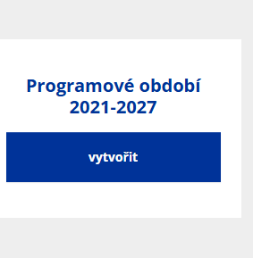
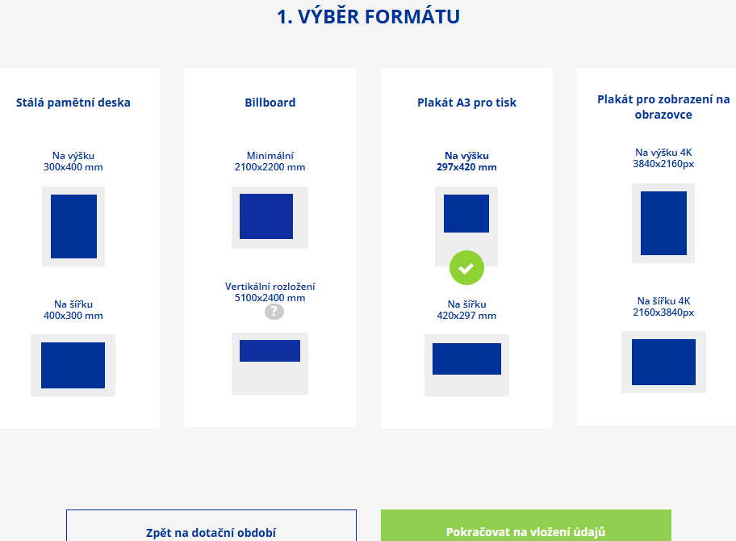
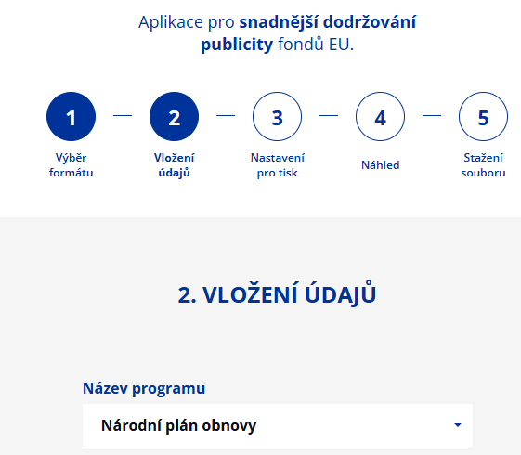
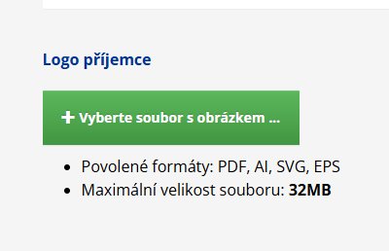
Publicita - Náklady na povinné informační a propagační nástroje
jsou způsobilými výdaji projektu (výdaje na publicitu nad rámec povinné publicity nejsou způsobilé)
realizované formy publicity se popisují a dokládají ve Zprávě o realizaci a Zprávě o udržitelnosti
možnost využít generátor publicity, který je zpřístupněn na webu https://publicita.dotaceeu.cz/
(logo MPSV vložit místo loga příjemce)

Slide 61
Publicita
Časté chyby dosud vykazovaných publicit:
chybí povinné prvky publicity (3 loga)
není vyplněn komentář pro Plakát a Povinné prvky
není doložen screenshot webových stránek
Při nesplnění pravidel pro zpracování povinných a informačních a propagačních nástrojů bude uplatněna sankce v souladu s podmínkami právního aktu.

Slide 62
Indikátory
Pokud během realizace nastanou změny projektu, které mohou ovlivnit cílovou hodnotu indikátoru nebo datum cílové hodnoty, je nutné je hlásit formou Žádosti o změnu.
Nenaplnění závazné cílové hodnoty indikátoru do doby stanovené v Právním aktu, může v souladu s Pravidly NPO vést k finanční opravě nebo nevyplacení dotace. Neudržení dosažené hodnoty po dobu udržitelnosti může mít charakter porušení rozpočtové kázně s následkem finanční opravy podle Podmínek Právního aktu.
Podrobné informace k jednotlivým indikátorům a závazná pravidla jejich vykazování a výpočtu obsahují metodické listy indikátorů, které jsou přílohou Specifických pravidel vydaných k příslušné výzvě.
Jakékoliv změny v projektu, které by mohly mít vliv na hodnoty indikátorů doporučujeme konzultovat předem s projektovým manažerem daného projektu.

Slide 63
ENVI Indikátory
Do této kategorie spadají: 32300 - Snížení konečné spotřeby energie, 36113 - Snížení emisí CO₂ a 32601 - Úspora primární energie.
Jestliže po realizaci projektu nedojde k naplnění cílové hodnoty ENVI indikátorů, tj. dosažená hodnota těchto indikátorů je nižší než předpokládaná cílová hodnota těchto indikátorů, potom se nejedná o porušení podmínek, které by bylo sankcionováno.
Dosažená hodnota je uvedena ve stanovisku energetického specialisty k závěrečnému vyhodnocení akce zpracovaném na základě výpočtu vycházejících z údajů uvedených buď:
v energetickém posudku pro stav po realizaci, nebo
ve změnových dokumentech dokládajících skutečné provedení projektu v případech, kdy dochází ke změnám v projektu mající vliv na dosaženou hodnotu, nebo
v dokladech dokládající reálnou spotřebu provozu po realizaci projektu.
V případě, že je předmětem projektu novostavba, potom jsou výše uvedené ENVI indikátory pro projekt nerelevantní.
Vždy je nutné vykazovat rozdíl, tj. prokázat, že realizací projektu došlo ke snížení či úspoře v závislosti na indikátoru, nikoliv množství energie/emisí dodávaných do budovy po realizaci projektu.

Slide 64
Princip DNSH – I.
Jedná se o zásadu „významně nepoškozovat“ životní prostředí při realizaci projektů NPO – „Do No Significant Harm“ (DNSH).
Požadavky na dodržení zásady DNSH v projektech jsou uvedeny ve Specifických pravidlech pro žadatele a příjemce a v příloze č. 18 Obecných pravidel pro žadatele a příjemce.
Příjemce dokládá naplnění principů DNSH v rámci závěrečné žádosti o platbu/zprávy o realizaci a při kontrole projektů na místě.
V závěrečné zprávě o realizaci/ žádosti o platbu bude ze strany pracovníků VK NPO 3.3 ověřováno, zda příjemce splnil všechna opatření, jak jsou popsána v příloze č. 18 Obecných pravidel, tj. že splnil všechny požadavky výzvy. Splnění podmínek bude doloženo vždy vyplněným a podepsaným Potvrzením o splnění požadavků/podmínek DNSH (příloha č. 19 Obecných pravidel) a dalšími podpůrnými dokumenty (vážními lístky, fotodokumentací, technickými listy produktů, potvrzením/smlouvou o recyklaci stavebních odpadů apod.).

Slide 65
Princip DNSH – II.
Konkrétní oblasti a způsob prokázání:
1. Udržitelné využívání a ochrana vodních zdrojů (pokud jsou v projektu pořizována zařízení pro používání vody)
Podmínka: Jsou-li instalována zařízení k využívání vody, je pro ně uvedená spotřeba vody doložena technickými listy výrobku, stavební certifikací nebo stávajícím štítkem výrobku v EU:
umyvadlové baterie a kuchyňské baterie mají maximální průtok vody 6 litrů/min;
sprchy mají maximální průtok vody 8 litrů/min;
WC zahrnující soupravy, mísy a splachovací nádrže mají úplný objem splachovací vody maximálně 6 litrů a maximální průměrný objem splachovací vody 3,5 litru;
pisoáry spotřebují maximálně 2 litry/mísu/hodinu. Splachovací pisoáry mají maximální úplný objem splachovací vody 1 litr.

Slide 66
Princip DNSH – III.
2. Přechod na oběhové hospodářství
Podmínka: Nejméně 70 % (hmotnostních) stavebního a demoličního odpadu neklasifikovaného jako nebezpečný (s výjimkou v přírodě se vyskytujících materiálů uvedených v kategorii 17 05 04 v Evropském seznamu odpadů stanoveném rozhodnutím 2000/532/ES) vzniklého na staveništi musí být připraveno k opětovnému použití, recyklaci a k jiným druhům materiálového využití, včetně zásypů, při nichž jsou jiné materiály nahrazeny odpadem, v souladu s hierarchií způsobů nakládání s odpady a protokolem EU pro nakládání se stavebním a demoličním odpadem.
Z čeho vycházet: Základem je vyhláška č. 8/2021 Sb., o Katalogu odpadů a posuzování vlastností odpadů https://www.zakonyprolidi.cz/cs/2021-8, která jako přílohu obsahuje katalog odpadů. Z kapitoly 17 tvoří základní soubor odpadů, ze kterého je potřeba připravit minimálně 70 % k opětovnému použití, všechny položky, s výjimkou těch, které ve svém označení obsahují slovo „nebezpečný“, a s výjimkou položky 17 05 04 (Zemina a kamení neuvedené pod číslem 17 05 03). Obdobně se do základního souboru nezapočítá materiál splňující požadavky/kritéria pro vedlejší produkt dle platné legislativy.

Slide 67
Princip DNSH – IV.
2. Přechod na oběhové hospodářství
Pro plnění podmínky DNSH není nutné splnit definici odpadu dle zákona č. 541/2020 Sb., o odpadech, lze započítat i další druhy materiálů, které jsou ihned využity na staveništi a které se formálně nestanou odpadem dle zákona. Do tohoto množství se opět nezapočítává nebezpečný materiál (musí s ním být nakládáno v souladu s legislativou) a materiál svým charakterem spadající pod položku 17 05 04 (Zemina a kamení).
Jak prokazovat splnění: Je třeba uvést alespoň celkové množství relevantního odpadu a celkové množství recyklovaného odpadu. Tuto informaci příjemce uvede jako součást závěrečné zprávy o realizaci/žádosti o platbu v Potvrzení o splnění požadavků/podmínek DNSH, případně jako samostatnou přílohu tohoto Potvrzení. Dále je tuto skutečnost nutné podložit dalšími průkaznými dokumenty, např. vážními lístky, potvrzení/smlouvu o recyklaci stavebních odpadů, případně důkazy prokazujícími znovuvyužití tohoto materiálu.

Slide 68
Opatření v oblasti energetických úspor – I.
Nedílnou součástí realizace projektů NPO, které jsou v gesci MPSV, jsou i opatření v oblasti dosažení energetických úspor. Obecně platí, že se musí jednat o:
novostavbu, která dosahuje alespoň 20 % úspor primární energie oproti NZEB (budova s téměř nulovou spotřebou energie), nebo
se jedná o rekonstrukci typ A (více než 30 % úspor primární energie, resp. 30% snížení emisí), nebo
se jedná rekonstrukci typ B (alespoň 2 % úspor primární energie, resp. 2% snížení emisí).
Splnění jednoho z výše uvedených typů opatření (a na ně navázaných stavebních a technických úprav), k nimž se příjemce zavázal, je podmínkou Výzvy, a případné nesplnění může být sankcionováno v souladu s PA.

Slide 69
Opatření v oblasti energetických úspor – II.
S ohledem na tato opatření je příjemce povinen jako přílohu závěrečné zprávy o realizaci/ žádosti o platbu doložit Stanovisko energetického specialisty k Závěrečnému vyhodnocení akce (příloha č. 20 Obecných pravidel pro žadatele a příjemce).
V tomto Stanovisku energetický specialista potvrdí, že realizací projektu došlo ke splnění opatření na snížení energetické náročnosti budovy. V případě změn s vlivem na energetickou účinnost v průběhu realizace by měl tyto změny promítnout do tohoto Stanoviska. V některých případech je nutné doložit aktualizovaný PENB, např. při změně topného média oproti navrhovanému stavu apod.
V případě rekonstrukcí je dále nutné uvést procentuální výši dosažených úspor/snížení emisí.
Samotné podkladové dokumenty pro vypracování stanoviska jsou zejména PENB, projektová dokumentace projektu, informace o provozu apod. Blíže viz příloha č. 20 Obecných pravidel pro žadatele a příjemce.
Dále je vhodné doložit i fotodokumentaci provedených opatření.

Slide 70
Udržitelnost – doba udržitelnosti
= Doba, po kterou příjemce musí zachovat výstupy projektu
Počítá se ode dne následujícího po datu nastavení centrálního stavu Projekt finančně ukončen ze strany ŘO v MS2014+ (= provedení poslední platby příjemci ze strany vlastníka komponenty)
POZOR: Dvojí udržitelnost
  nemovitosti pořízené, vybudované či rekonstruované v rámci projektu, vč. vybavení, které tvoří součást těchto nemovitostí..................................................... 10 LET
  vybavení, které není součástí nemovitosti, jež je předmětem podpory z RRF......... 5 LET
Notes:
K udržení výstupů se příjemce zavazuje v právním aktu.

Slide 71

Udržitelnost - využití
5 + 5 let = prvních 5 let musí být provozována DS, dalších 5 let může být účel využití nemovitosti nebo její části změněn na jiný typ služby, která slouží občanům – změnu musí schválit poskytovatel dotace!
Notes:
Žadatel podá žádost o změnu dle příslušné kap. Obecných pravidel.

Slide 72

Udržitelnost – povinnosti příjemce
podávat ZoU projektu
vést účetní evidenci majetku pořízeného
z dotace
udržet dosažené cíle a výstupy projektu
dodržovat pravidla publicity
prokázat naplnění a udržení indikátoru,
informovat VK NPO 3.3 o všech zahájených externích kontrolách
informovat VK NPO 3.3 o všech změnách v projektu
uchovávat veškerou dokumentaci a účetní doklady související s realizací projektu
veškerý pořízený majetek používat k účelu, ke kterému se zavázal v žádosti o podporu
dodržet pravidla veřejné podpory
prokázat provoz DS v kapacitě, ke které se zavázal
nesmí dlouhodobě pronajmout majetek pořízený
z dotace
Notes:
Žadatel podá žádost o změnu dle příslušné kap. Obecných pravidel.

Slide 73
Udržitelnost – Zprávy o udržitelnosti
Podává za každý uplynulý rok vždy do 10 pracovních dní od konce ročního monitorovacího období
Co se vykazuje:
Udržení hodnoty indikátorů
Udržení cílů a výstupů projektu – příjemce dokládá provoz DS pomocí smluv s rodiči (musí dosáhnout alespoň 65% kapacity DS)
Publicita
Informace o proběhlých kontrolách
Dodržení podmínek veřejné podpory – dodá se:
  Přehled přijatých prostředků – provoz DS je hrazen z veřejných zdrojů a příspěvek od rodičů nepřevyšuje podporu od státu, DS musí být nezisková
  k tomu:
  Zaměstnanecké DS – přehled, ze kterého bude patrný poměr ekonomické a neekonomické aktivity dle typu příjemce (vysoké školy / vyjádření obce / veřejnoprávní instituce – viz kap. 16 Specifických pravidel)
Notes:
Žadatel podá žádost o změnu dle příslušné kap. Obecných pravidel.

Slide 74
Udržitelnost – obsazenost DS
dokládá se po dobu prvních 5 let
ve vykazovaném období zprávy o udržitelnosti (tj. v uplynulém roce) musí být v DS v průměru obsazeno minimálně 65 % nově vytvořených míst
dokládají se smlouvy o poskytování služby péče o dítě v dětské skupině uzavřené s rodiči
obsazenost DS se počítá zvlášť za každý měsíc ve sledovaném roce a následně se z dosažených hodnot za příslušné měsíce vykazovaného roku vypočte výsledná průměrná roční obsazenost.
Notes:
Zahájení provozu DS může být i pozdějšího data, než zahájení udržitelnost – pozor na dodržení podmínky obsazenosti.

Slide 75
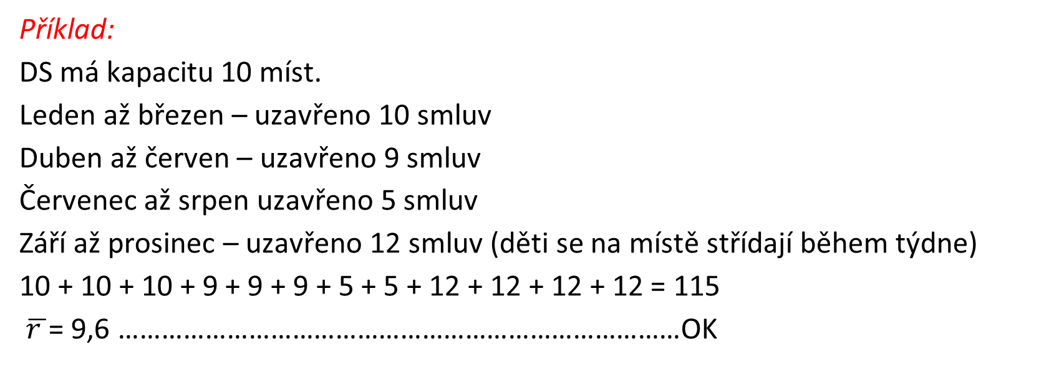
Udržitelnost – obsazenost DS
Příklad:
DS má kapacitu 10 míst.
Leden až březen – uzavřeno 10 smluv
Duben až červen – uzavřeno 9 smluv
Červenec až srpen uzavřeno 5 smluv
Září až prosinec – uzavřeno 12 smluv (děti se na místě střídají během týdne)
10 + 10 + 10 + 9 + 9 + 9 + 5 + 5 + 12 + 12 + 12 + 12 = 115
$\overline{r }$= 9,6 ……………………………………………………………………OK

Slide 76

Veřejnosprávní kontroly projektů 1/2
MPSV je podle „Zákona o finanční kontrole“ oprávněno provádět veřejnosprávní kontroly projektů.
Kontroly projektů mohou být prováděny jak v průběhu jejich realizace, tak v době udržitelnosti.
Cílem veřejnosprávních kontrol je ověření:
  skutečného stavu projektů
  pravdivosti údajů poskytovaných příjemcem podpory
  úplnosti dokumentace projektu
  souladu činností příjemce s vnitrostátními pravidly a pravidly Evropské unie

Slide 77
Veřejnosprávní kontroly projektů 2/2
Hlavní zaměření kontrol:
naplnění a udržení cíle a účelu projektu uvedeného v Žádosti o podporu a v Rozhodnutí o poskytnutí dotace, včetně sledovaných indikátorů
ověření skutečného stavu pořízeného majetku v místě realizace s ohledem na jednotlivé výdaje projektu deklarované v soupiskách dokladů
ověření souladu originálních dokladů s doklady předloženými elektronicky v průběhu realizace projektu
kontrola evidence a účtování pořízeného majetku v ekonomickém systému příjemce
ověření vlastnické struktury příjemce dotace
archivace dokumentů spojených realizací a udržitelností projektu

Slide 78

Děkujeme za pozornost
Odbor Národního plánu obnovy a PŠČS

